Slide 1
Курс по уеб програмиране
Занятие №1 HTML

Slide 2
Съдържание 1/2
Въведение в HTML
Елементи и тагове
Мета съдържание
Структуриране на текст
Хипервръзки
Изображения
Таблици
Списъци
Форматиране на таблици
Форми

Slide 3
Съдържание 2/2
Въведение в HTML 5
Структуриране на страница
Форми и валидиране
Аудио и видео

Slide 4
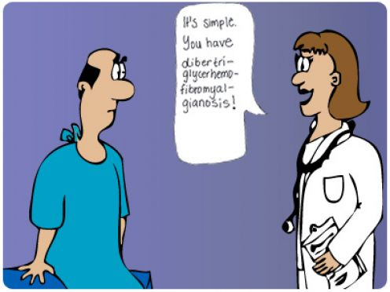
Въведение в HTML
Малко терминология
Какво е „текст“?
Какво е „хипертекст“?
Какво е „хипермедия“?
Какво е „семантика“?
Какво е „презентация“?
Какво е „поведение“?
Какво наричаме „маркиране“?
Notes:
Текст – всяко нещо, което може да бъде прочетено (литературно произведение, заглавие на вестник, визитка, уличен знак, визитка, съдържание на вафла, характеристики на телефон и т.н. (текст в Notepad); Hypertext/Хипертекст (от гръцки “ὑπερ-" – „над“ или „отвъд“) – текст, който не е ограничен само до това, да бъде линеен, а може да съдържа (хипер)връзки към друг текст (текст в Word с препратка към сайт); Hypermedia/Хипермедия – хипертекст, който не е ограничен само до това, да бъде текст, а може да включва изображения, видео, звук и т.н. (картинка в текста Word);
Семантика (от старогръцки „σημαντικός“ – „значим“) – изучава значението на информацията;
Презентация – начинът на представяне на информацията;
Поведение – изменението на информацията във времето и/или като реакция на определени събития.

Slide 5
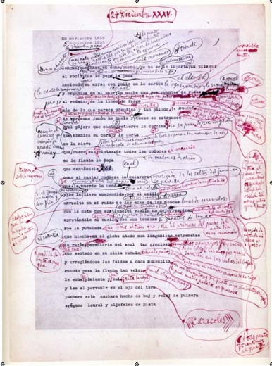
Въведение в HTML
Какво е HTML?
HyperText Markup Language
Какво е “markup”?
Защо “language”?
Език за описване на хипертекстови документи в Интернет
Базиран на SGML (Standard Generalized Markup Language)
Маркира съдържанието на документите с етикети (tags)
В първите си версии включва семантични и презентационни етикети
В последната версия HTML5 презентационните етикети са забранени
Ние ще работим с HTML5!
Notes:
Markup/Маркиране – произлиза от „маркерите“ (бележките), които редакторите слагат върху оригиналния текст на автора, при преглед на публикациите;
Language/Език – система от знаци използвана за обмен на информация. Компютърните езици са изкуствено за обмен на информация (в т.ч. инструкции) с машини;
SGML – стандарт (ISO 8879:1986) използван за дефиниране на маркиращи езици за документи:
Декларативен (описва структурата и атрибутите на документа, а не обработката му);
Ясен и стриктен.

Slide 6
Въведение в HTML
История на HTML
През 1989 Tim Burners-Lee предлага създаването на Интернет базиран хипертекстова система
В края на 1990 разработва описание на HTML, браузър и сървърен софтуер
През 1991 създава “HTML Tags” – първото публично описание на HTML
В средата на 1993 IETF предлага първата спецификация на HTML
През 1995 IETF създава първата официална спецификация “HTML 2.0”
През 2004 започва разработката на HTML5
HTML5 е стандартизиран на 28 октомври 2014

Slide 7
Въведение в HTML
Приложение на HTML
Разработка на уеб страници
Разработка на уеб базирани приложения
Разработка на хибридни мобилни приложения
Създаване на преносими хипертекстови и хипермедийни документи (напр. документация, книги и т.н.)
Други
HTML документите са „четими“ текстови файлове

Slide 8
Въведение в HTML
HTML документите могат да бъдат преглеждани в уеб браузер
Microsoft Internet Explorer / Microsoft Edge, Google Chrome, Mozilla Firefox, Safari, Opera и др.
Mогат да бъдат редактирани
Обикновен текстов редактор (напр. Notepad)
Подобрен текстов редактор (напр. Notepad++, UltraEdit и др.)
Интегрирана среда за разработка (напр. Microsoft Visual Studio, NetBeans, XCode и др.)
За валидност документите могат да се проверяват на сайта на W3C: http://validator.w3.org/

Slide 9
Въведение в HTML
HTML документите започват с декларация на вида документ
Помага на браузера да разбере какво ще показва
Декларацията е различна за всеки вид документ и версия
Декларация за вид документ XHTML 1.0
<!DOCTYPE html PUBLIC "-//W3C//DTD XHTML 1.0 Transitional//EN" "http://www.w3.org/TR/xhtml11/DTD/xhtml1-transitional.dtd">
Декларация за вид документ HTML 5
<!DOCTYPE html>
Коментари (не се визуализират)
Пример:
<!-- Мога да напиша, каквото си поискам тук! -->

Slide 10
Елементи и тагове
HTML документите представляват йерархична структура от вложени HTML елементи
Непразен елемент
<етикет атрибут="стойност">съдържание</етикет>
<tag attribute="value">content</tag>
Пример:
<textarea rows="4" cols="50">Имало едно време…</textarea>

Slide 11
Елементи и тагове
Празен елемент
<етикет атрибут="стойност"> или <етикет атрибут="стойност"/>
<tag attribute="value"> или <tag attribute="value"/>
Пример
<img src="win.png" alt="Win!">

Slide 12
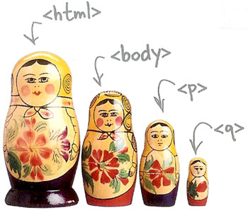
Елементи и тагове
Строга вложеност на таговете!
HTML има йерархична структура
Всеки елемент трябва да е изцяло разположен в съдържащия го елемент
Примери
Така МОЖЕ:
<body>Пич, <p>подай матрьошката там!</p></body>
Така НЕ МОЖЕ:
<body>Здравейте, <p>подай матрьошката там!</body></p>

Slide 13
Елементи и тагове
Глобални атрибути
Валидни са за абсолютно всички HTML елементи
Дават на елементите значение и контекст
Глобални атрибути в HTML 5
accesskey, class, contenteditable, contextmenu, data-*, dir, draggable, dropzone, hidden, id, lang, spellcheck, style, tabindex, title, translate

Slide 14
Елементи и тагове
HTML документите се описват с точно един <html> елемент
Елементът може да има атрибути
<html lang="bg">
Елементът трябва да съдържа като първи елемент точно един <head> елемент за заглавна част
Съдържа метаданни. Какво са „метаданни“?
Заглавие на документа, кодировка, автор, свързани файлове и др.
Не се визуализира от браузера (освен заглавието на страницата)
Елементът трябва да съдържа като втори елемент точно един <body> елемент за тяло
Съдържа същинската информацията от браузера
Notes:
Метаданни – информация за други данни, дефиниция или описание.

Slide 15
Елементи и тагове
Според форматирането, елементите от съдържанието биват
Блокови (block-level) елементи
Винаги започват на нов ред
Заемат пълната широчина (имат определена височина и широчина)
Такива елементи са <h1>, <p>, <ul>, <table>, <hr>, <div> и др.
Вътрешноредови (inline) елементи
Не е задължително да започнат на нов ред, вписват се в текста около тях
Заемат толкова пространство, колкото е необходимо (нямат определена височина и широчина)
Такива елементи са <strong>, <small>, <code>, <a>, <img>, <br>, <span> и др.

Slide 16
Елементи и тагове
Елементът <div>
Блоков елемент
Групира съдържащите се блокови елементи в един блоков елемент
Елементът <span>
Вътрешноредов елемент
Групира съдържащите се вътрешноредови елементи от в един елемент
Елементите <div> и <span>
Дефинират идентифицируеми части от документа, когато друг елемент не е подходящ
Нямат конкретна семантична стойност
Подпомагат семантиката, визуализацията и поведението

Slide 17
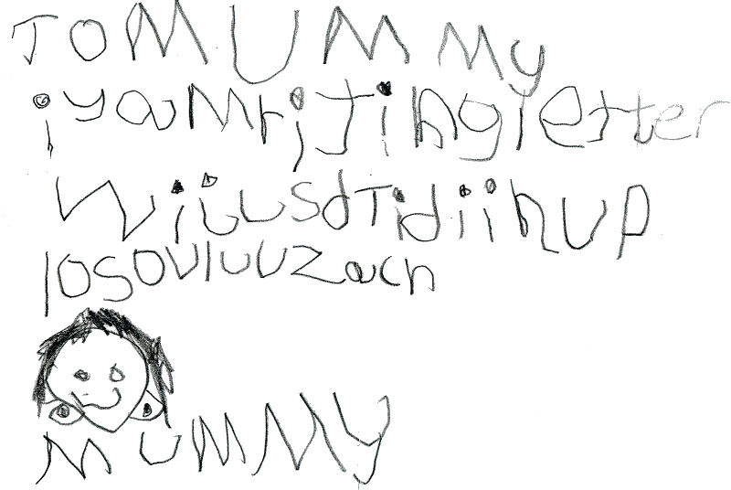
Елементи и тагове – пример
<!DOCTYPE html>
<html lang="en">
<head>
<title>TOMUMMY</title>
</head>
<body>
<!-- I’m writing [this] letter -->
<p>iyaMriTingletter<br>
<!-- whilst tidying up. -->
WiLLSDTiddiiNUP<br>
<!-- Lots of love, Zach. -->
lOSOVlUVZACH</p>
<figure>
<img src="mummy.jpg" alt="MUMMY" />
<figcaption>MUMMY</figcaption>
</figure>
</body>
</html>

Slide 18
Мета съдържание
Какво е мета съдържание?
Данни описващи съдържанието на документа
Не се визуализират като част от основното съдържание в браузера
Могат да повлияят на визуализацията на съдържанието
Приложения
Заглавие, ключови думи, икона, кодиране на съдържанието на страницата, информация за визуализацията и поведението на съдържанието
Период на автоматично презареждане на страницата или препращане на друга страница
Предоставяне на обработваема информация за търсачки, социални мрежи и други автоматични инструменти

Slide 19
Мета съдържание – пример
<head lang="bg">
<meta charset="utf-8"> <title>ДАВИД академия</title> <meta name="keywords" content="ДАВИД,академия,курсове,програмиране"> <meta name="description" content="Сайт на ДАВИД академия"> <meta name="author" content="ДАВИД Холдинг АД"> <meta http-equiv="refresh" content="30"> <link rel="shortcut icon" href="favicon.ico" title="Favicon"> <!-- Facebook Open Graph --> <meta property="og:title" content="Добре дошли в ДАВИД академия!" />
<meta property="og:description" content="Академична програма за ИТ ентусиасти!" />
<meta property="og:site_name" content="ДАВИД академия" /> <!-- Facebook App -->
<meta property="fb:app_id" content="214961898620927" />
</head>

Slide 20
Структуриране на текст
Заглавие в HTML
Вътрешно заглавие в документа
Декларира се с таговете <h1> до <h6>
Примери
<h1>Заглавие</h1>
<h2>Заглавие</h2>
<h3>Заглавие</h3>
<h4>Заглавие</h4>
<h5>Заглавие</h5>
<h6>Заглавие</h6>
Най-голямото заглавие е <h1>, а <h6> – най-малкото
Не използвайте заглавните тагове, само за да направите текста голям!

Slide 21
Структуриране на текст
Параграф в HTML
Отделя съдържанието в отделен абзац, параграф от текста
Декларира се с тага <p>
Пример
<p> Това е един параграф. </p>
<p> Я! Втори параграф! Сигурно съдържа <strong>нещо важно</strong>. </p>

Slide 22
Структуриране на текст
Нов ред в HTML
Пренася съдържанието на нов ред
Декларира се с единичния таг <br>
В противен случай (освен ако не е указано друго) текстът продължава, независимо от поставените в HTML файла знаци за нов ред и/или интервали
Пример
Не<br>противо<br>конституцион<br>ствувателствувай<br>те<br>!

Slide 23
Структуриране на текст
Тематичен край на съдържанието в HTML
Разделя съдържанието на тематични части
Декларира се с единичния таг <hr>
Обикновено се визуализира с дълга, хоризонтална линия
Пример
… Все едно Симеон да мъмри, разбираш ли, войниците, кога са се били на Шипка… горе, на Клокотница.
<hr> Аз Сапун колко пъти съм му казвал. Викам, ти дай, викам, две кила моркови, пък после, викам, мини в Сърбия и ми се обади по телефона, щото казва жена ми… еми няма салфетки. Ми, няма. Няма. Щот‘ то едното не може да се съизмери с другото… камионче на детето,… което му купих на за Нова година.
<hr> И вчера ми се обаждат, че Майкъл Джексън… защо не съм му бил уважил на рождения ден… с дъщеря ми… Димитричка. Да сме се събрали в Брацигово, разбираш, на хижите, разбираш, да ходиме нагоре… да копаеме картофите.

Slide 24
Структуриране на текст
Други основни тагове за форматиране на текста:
В HTML 5 за отхвърлени (deprecated) множество тагове описващи представянето, а не семантиката
Етикет | Предназначение
<em> | текст, на който се набляга, който се подчертава (не буквално)
<small> | малък текст, странична бележка
<strong> | важен текст
<sub> и <sup> | съответно горен и долен индекс
<ins> и <del> | съответно вмъкнат и изтрит текст
<mark> | маркиран текст
<code> | текст представляващ компютърен текст
<blockquote> | цитат от друг източник
<cite> | заглавие на произведение (книга, филм, картина и др.)

Slide 25
Структуриране на текст
<!-- ДЕМОНСТРАЦИЯ -->
Notes:
Структуриране на обикновен текст от Интернет

Slide 26
Хипервръзки
Хипервръзка
Препратка към друг документ или конкретна част от настоящия
Декларира се с тага <a>
Примери
<a href="http://www.google.bg">отиди в Google.bg</a>
<a href="http://www.david.bg" target="_blank">отвори нова страница</а>
<a href="page.html">относителен път</а>
<a href="../../page.html">относителен път</а>
<a href="folder/page.html">относителен път</а>
<a href="page.html" title="една важна страница">важна страница</а>
<a href="#block">линк към част от същата страница</а>

Slide 27
Хипервръзки
<!-- ДЕМОНСТРАЦИЯ -->
Notes:
- Хипревръзки към страници в Интернет
- Хипервръзки между HTML документи

Slide 28
Изображения
Изображение
Визуазлизирана картинка
Декларира се с тага <img>
Задължително има атрибутите src и alt
Пример
<img src="kartinka.jpg" alt="картинка" width="50px" height="50px" />
Поддържани атрибути в HTML 5
width, height, usemap, ismap
Отхвърлени (deprecated) атрибути в HTML 5
align, border, hspace, vspace, longdesc

Slide 29
Изображения
<!-- ДЕМОНСТРАЦИЯ -->
Notes:
Изображение от файловата система
Изображение от Интернет
Промяна на размера на изображение

Slide 30
Таблици
Таблица
Данни представени в табличен вид
Декларира се с тага <table> и съставните му елементи
Пример
<table> <tr> <td>Имена</td> <td>Имейл</td> <td>Телефон</td> </tr> <tr> <td>Иван Драганов Петканов</td> <td>ivan@mail.me</td> <td>1-800-DONT-CALL-ME</td> </tr> </table>

Slide 31
Таблици
Поддържани атрибути в HTML 5
sortable
Отхвърлени (deprecated) атрибути в HTML 5
align, bgcolor, border, cellpadding, cellspacing, frame, rules, summary, width
Поддържани атрибути на <tr> елемента в HTML 5 няма
Поддържани атрибути на <td> елемента в HTML 5
colspan, headers, rowspan
Сливане на клетки с атрибутите colspan и rowspan

Slide 32
Таблици
В дефинирането на таблица могат да участват и ред други елементи
Елемент | Предназначение
<table> | таблица
<th> | заглавна клетка от таблицата
<tr> | ред от таблицата
<td> | клетка от таблицата
<caption> | надпис/заглавие на таблицата
<colgroup> | група от една или повече колони на таблицата за форматиране
<col> | свойства на колона от <colgroup> елемент
<thead> | заглавна част на таблицата
<tbody> | тяло на таблицата
<tfoot> | опашна част на таблицата

Slide 33
Таблици
<!-- ДЕМОНСТРАЦИЯ -->
Notes:
Обикновени таблици
Таблица с надпис
Таблица със заглавна, основна и опашна част
Сливане на клетки
Таблица с дефиниция на колони

Slide 34
Списъци
Неподреден списък (unordered list)
Неномериран списък от елементи
Декларира се с тага <ul> и съставните му <li> елементи
Пример
<ul> <li>брашно</li> <li>яйца</li> <li>мая</li> </ul>
Поддържани атрибути в HTML 5 няма
Поддържани атрибути на <li> елемента в HTML 5 няма

Slide 35
Списъци
Подреден списък (ordered list)
Номериран списък от елементи
Декларира се с тага <ol> и съставните му <li> елементи
Пример
<ol> <li>месим и оформяме тестото</li> <li>печем на бавен огън</li> <li>оставяме на стегне</li> </ol>
Поддържани атрибути в HTML 5 няма
Поддържани атрибути на <li> елемента в HTML 5
value

Slide 36
Списъци
Дефиниращ списък (definition list)
Неномериран списък от двойки термин/описание (речник)
Декларира се с тага <dl> и съставните му <dt> и <dd> елементи
Термин (definition term) се дефинира с <dt> елемент
Описание (definition description) се дефинира с <dd> елемент
Пример
<dl> <dt>SGML</dt> <dd>Standard Generalized Markup Language</dd> <dt>HTML</dt> <dd>HyperText Markup Language</dd> </dl>

Slide 37
Списъци
<!-- ДЕМОНСТРАЦИЯ -->
Notes:
Неподредени списъци
Подредени списъци
Дефиниращи списъци
Влагане на списъци

Slide 38
Форми
Форма
Част от документа свързана със събирането на вход от потребителя
Декларира се с тага <form> и съставните му елементи
Пример
<form action="page.php" method="post" enctype="multipart/form-data"> <!-- елементи на формата --> </form>
Поддържани атрибути в HTML 5
accept-type, action, autocomplete, enctype, method, name, novalidate, target
Отхвърлени (deprecated) атрибути в HTML 5
accept

Slide 39
Форми
Oсновни атрибути на <form> елемента
action – указва къде да се изпратят данните
method – указва какъв метода за изпращане на данните
enctype – как данните да се кодират (само при метод “post”)
name – наименование на формата
Формите използват следните елементи
<input> е единичен елемент представляващ поле за вход от вид, зависещ от стойността на неговия type атрибут
<textarea> описва поле за въвеждане на многоредов текст
<select> описва падащо меню

Slide 40
Форми
Широко използвани полета за вход
text – (по подразбиране) поле за въвеждане на едноредов текст
password – поле за въвеждане на парола (маскиран текст)
file – поле за избор на файл от компютъра, който да бъде прикачен
radio – радио (опционен) бутон, за избор на една опция от предефинирано множество опции
checkbox – поле за отметка, за избор на бинарна възможност („да“ или „не“)
reset – бутон за възстановяване на полетата за вход във формата
submit – бутон за изпращане на въведените във формата данни
button – бутон за натискане, за свързване с JavaScript действие
Notes:
Произходът на израза „радио бутон“ е от старите радио приемници, където зад всеки бутон е стоял предварително зададена радио станция (радиочестота)

Slide 41
Форми
Пример
<form name="myform" action="form.html" method="get"> Име: <input type="text" name="Name" value="Mickey Mouse"> <br>Имейл: <input type="email" name="LastName" value="mickey@mouse.com"> <br>Пол: <select name="Gender" name="gender"> <option value="male">мъж</option> <option value="female">жена</option> </select> <br>Съобщение: <textarea name="description" rows="5" cols="30">Кажи ми, шубе ли те е, бе, мишок?</textarea><br> <br><input type="submit" value="Изпрати"> </form>

Slide 42
Форми
Етикет към поле за вход
Пояснява <input>, <select> или <textarea> елемент
При натискане върху етикета, курсорът се фокусира върху съответното поле за вход
Декларира се с тага <label> и неговия for атрибут
Групиране на елементи от форма
Образува група от свързани с формата елементи
Декларира се с тага <fieldset> и вложения таг <legend>

Slide 43
Форми
Пример
<form name="myform" action="form.html" method="get"> <fieldset> <legend>Изпращане на съобщение</legend> <label for="name">Име:</label> <input type="text" name="Name" id="name" value="Mickey Mouse"> <br><label for="email">Имейл:</label> <input type="email" name="LastName" id="email" value="mickey@mouse.com"> <br><label for="gender">Пол:</label> <select name="Gender" id="gender"> <option value="male">мъж</option> <option value="female">жена</option> </select> <br><label for="desc">Съобщение:</label> <textarea name="description" id="desc" rows="5" cols="30">Кажи ми, шубе ли те е, бе, мишок?</textarea><br> <br><input type="submit" value="Изпрати"> </fieldset> </form>

Slide 44
Форми
<!-- ДЕМОНСТРАЦИЯ -->
Notes:
Анкета за участие в курс по програмиране

Slide 45
Въведение в HTML 5
Нови семантични (с определено значение) тагове
<article>, <aside>, <details>, <figcaption>, <figure>, <footer>, <header>, <main>, <mark>, <nav>, <section>, <summary>, <time>
Локално хранилище за настолни и мобилни приложения
Поддръжка на аудио и видео директно в HTML
Поддържка на drag-and-drop на файлове
Поддържка <canvas> и <svg> елементи
Поддръжка на contenteditable атрибут
Поддръжка на географска локация
Премахнати са редица стари елементи и атрибути
Минимален HTML документ
Notes:
<section> (секция) – тематична група от съдържание, обикновено със заглавие;
<article> (публикация) – независимо, самостоятелно съдържание (напр. публикация във форум, блог или вестник);
<header> (заглавна част) – използва се за въвеждаща част в съдържанието (документ или секция);
<footer> (опашна част) – използва се за информация за съдържащия я елемент (документ или секция). Може да включва информация за автора, правата, информация за контакт и т.н.;
<nav> (навигация) – използва се за зони от връзки за навигация към друго съдържание;
<aside> (странична колона) – съдържание отстрани;
<figure> и <figcaption> – обединява изображение с негов пояснителен текст;
<canvas> и <svg> (Scalable Vector Graphics) – елементи за растерна и векторна графика;

Slide 46
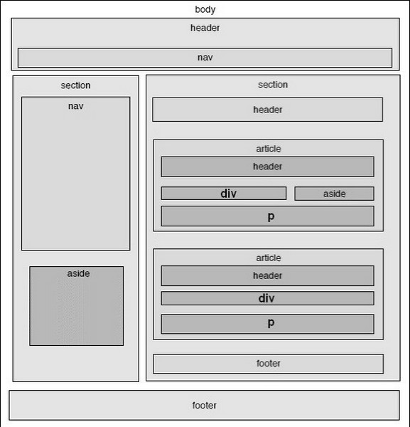
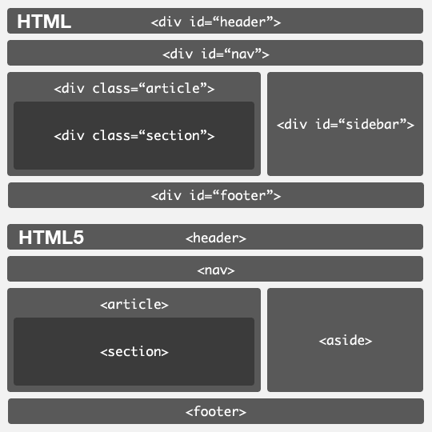
Структуриране на страница

Slide 47
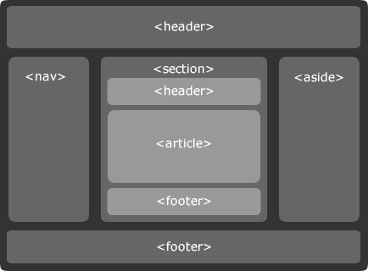
Структуриране на страница

Slide 48
Форми и валидиране
Нови елементи свързани с формите
<datalist>, <keygen>, <output>
Нови атрибути на <form> елемента
аutocomplete, novalidate
Нови видове <input> елементи (следват)
Нови атрибути на <input> елемента
autocomplete, autofocus, form, formaction, formenctype, formmethod, formnovalidate, formtarget, height, width, list, min, max, multiple, pattern, placeholder, required, step
Не всички нововъведения се поддържат от всички браузери!

Slide 49
Форми и валидиране
HTML 5 разширява множеството различни <input> елементи
color – за избор на цвят
date, time, datetime, datetime-local – за избор на дата и/или час
email – за въвеждане на имейл
month – за избор на месец
number – за въвеждане на число
range – за въвеждане на число от определен диапазон (слайдер)
search – за търсене
tel – за телефонен номер
url – за адрес на страница (грубо казано)
week – за избор на седмица и година
Notes:
- Защо семантиката е важна?

Slide 50
Форми и валидиране
Принципи на валидация
Client-side валидация
Данните се проверяват в браузера
Използване на required и/или различни типове на <input>
Server-side валидация
Данните се проверяват на сървъра
Примери
http://html5doctor.com/demos/forms/forms-example.html

Slide 51
Аудио и видео
Вграждане на аудио
<object height="50" width="100" data="horse.mp3"></object>
Вграждане на аудио – с алтернативни формати
<audio controls> <source src="horse.mp3" type="audio/mpeg" /> <source src="horse.ogg" type="audio/ogg" /> Your browser does not support this audio format. </audio>
Вграждане на аудио – с указване на място за вграждане на външно приложение
<audio controls> <source src="horse.mp3" type="audio/mpeg" /> <source src="horse.ogg" type="audio/ogg" /> <embed height="50" width="100" src="horse.mp3" /> </audio>

Slide 52
Аудио и видео
Вграждане на видео
<video width="320" height="240" controls> <source src="movie.mp4" type="video/mp4" /> <source src="movie.ogg" type="video/ogg" /> <object data="movie.mp4" width="320" height="240"> <embed src="movie.swf" width="320" height="240" /> </object> </video>

Slide 53
Въведение в HTML 5
<!-- ДЕМОНСТРАЦИЯ -->
Notes:
Анкета за участие в курс по програмиране

Slide 54
Въпроси?

Slide 55
Благодаря!
Валери Дачев
valery@david.bg
@vdachev
https://facebook.com/vdachev
ДАВИД академия
acad@david.bg
http://acad.david.bg/
@david_academy
https://facebook.com/DavidAcademy

